Slide 1

КУРСОВАЯ РАБОТА НА ТЕМУ:
«Визуализация тел вращения»
Министерство науки и высшего образования Российской Федерации Федеральное государственное бюджетное образовательное учреждение высшего образования «Московский государственный технический университет имени Н.Э. Баумана (национальный исследовательский университет)» (МГТУ им. Н.Э. Баумана)
Студент: Новиков А.А.
Руководитель: Куров А.В.
Москва, 2024 г.

Slide 2
Цель и задачи
Цель работы — разработка программного обеспечения для визуализации
тел вращения с добавлением фактуры и текстуры материала.
Задачи
описать предметную область работы;
рассмотреть и выбрать алгоритмы построения реалистичного тела вращения;
на основе выбранных алгоритмов спроектировать программное обеспечение;
реализовать спроектированное программное обеспечение;
провести исследование на основе разработанной программы.

Slide 3
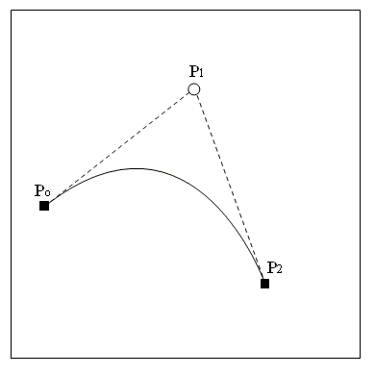
Описание объектов сцены
Тело вращения – это объект, образованный вращением плоской линии (образующей) вокруг фиксированной оси (направляющей).
Образующая – кривая Безье, заданная начальной и конечной точками, контрольными точками.
Пример кривой Безье

Slide 4
Анализ и выбор алгоритмов
Используемы алгоритмы и методы:
дискретное представление тела;
алгоритм, использующий Z-буфер;
модель освещения Ламберта;
закраска по Фонгу.

Slide 5
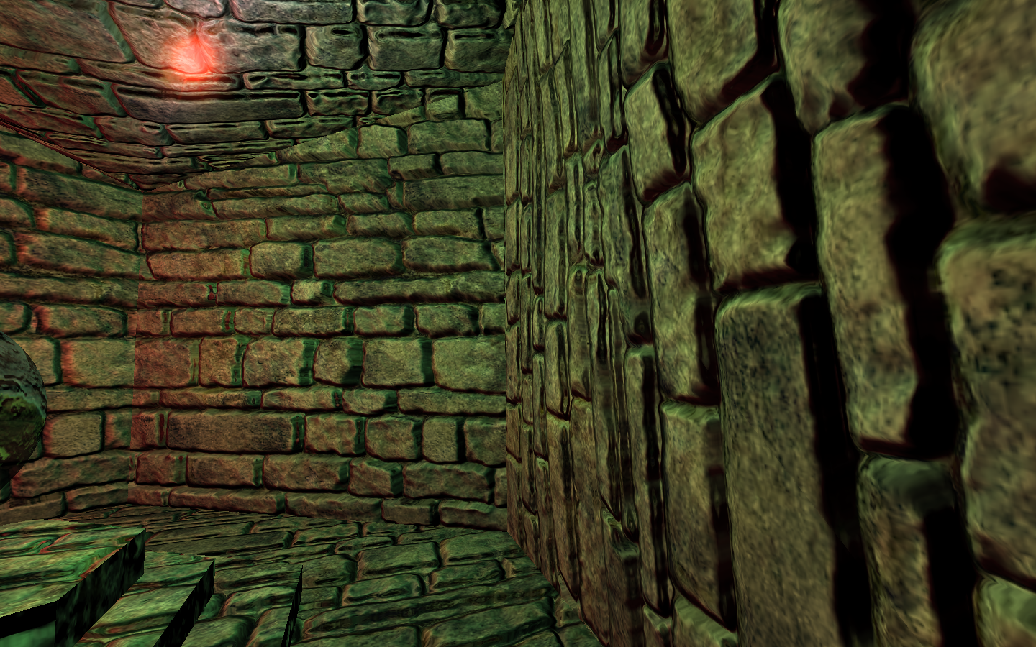
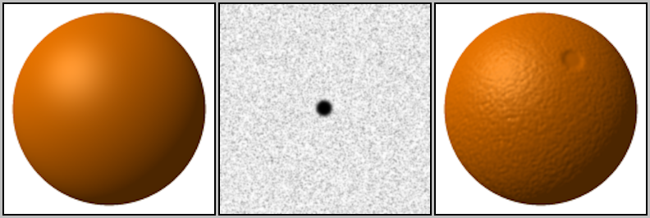
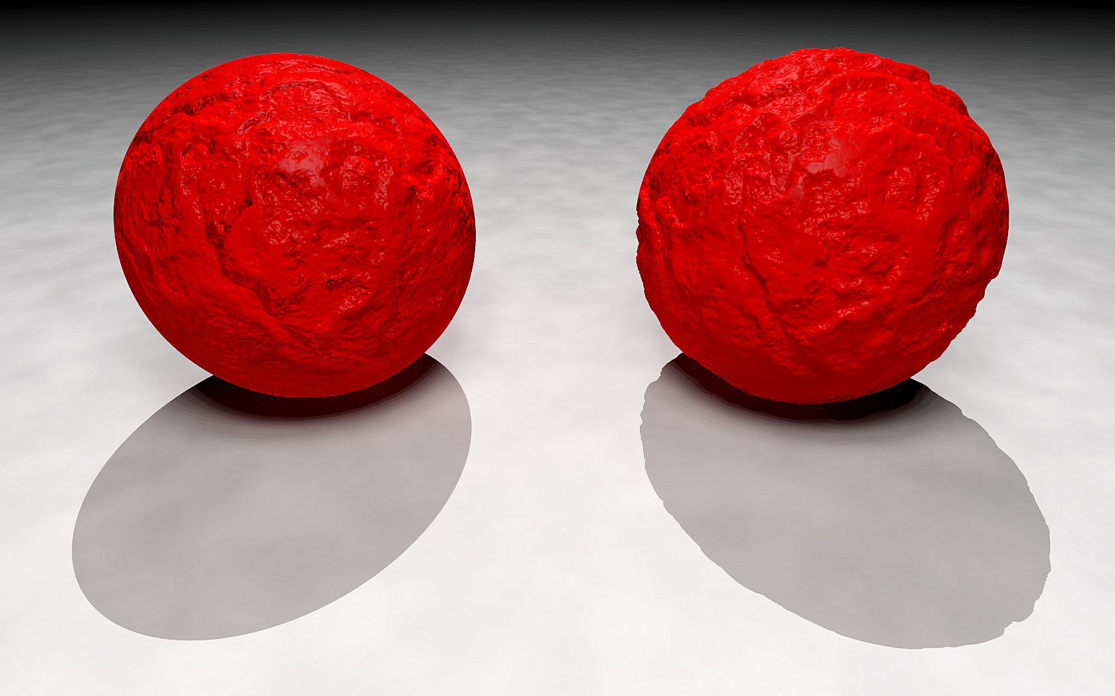
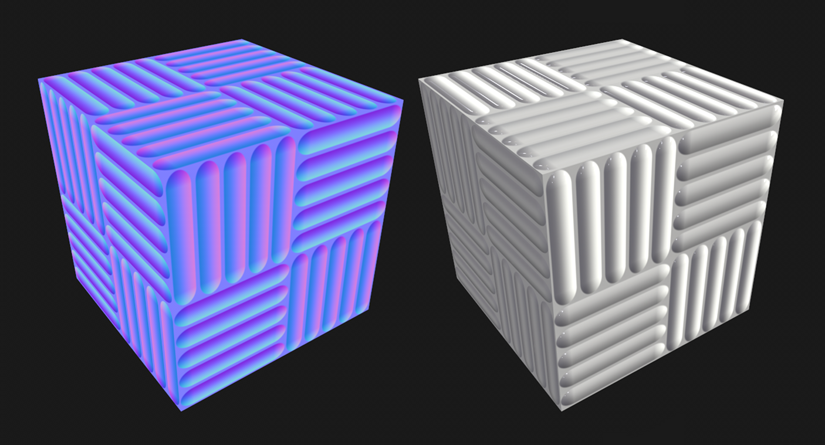
Анализ и выбор алгоритмов
Алгоритмы визуализации неровностей:
bump mapping (рисунок 1);
normal mapping (рисунок 2);
parallax mapping (рисунок 3);
displacement mapping (рисунок 4).
Рисунок 3.
Рисунок 1.
Рисунок 2.
Рисунок 4.

Slide 6
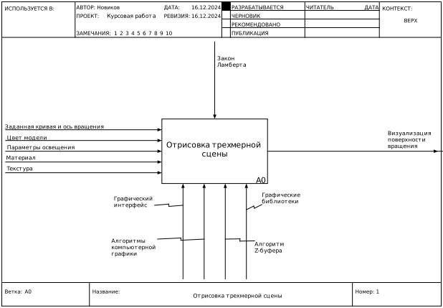
Алгоритм построения изображения

Slide 7
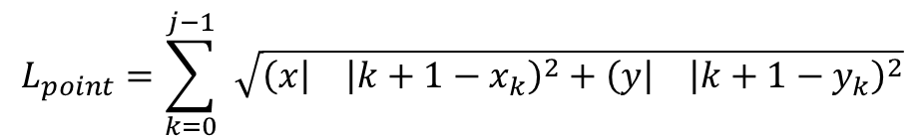
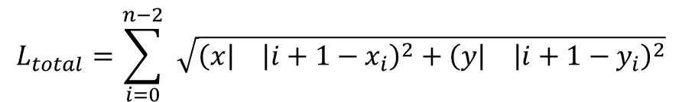
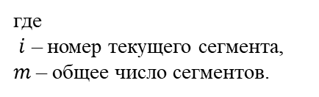
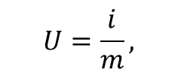
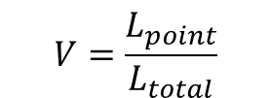
Алгоритм наложения текстуры
UV-координаты:
U – горизонтальная ось текстуры, V – вертикальная.
$$U=\frac{i}{m},$$
$$L_{total}=\sum_{i=0}^{n−2}{\sqrt{{\left(x | | i+1−x_{i}\right)}^{2}+{\left(y | | i+1−y_{i}\right)}^{2}}}$$
где $i$ – номер текущего сегмента, $m$– общее число сегментов.
$$L_{point}=\sum_{k=0}^{j−1}{\sqrt{{\left(x | | k+1−x_{k}\right)}^{2}+{\left(y | | k+1−y_{k}\right)}^{2}}}$$
$$V=\frac{L_{point}}{L_{total}}$$

Slide 8
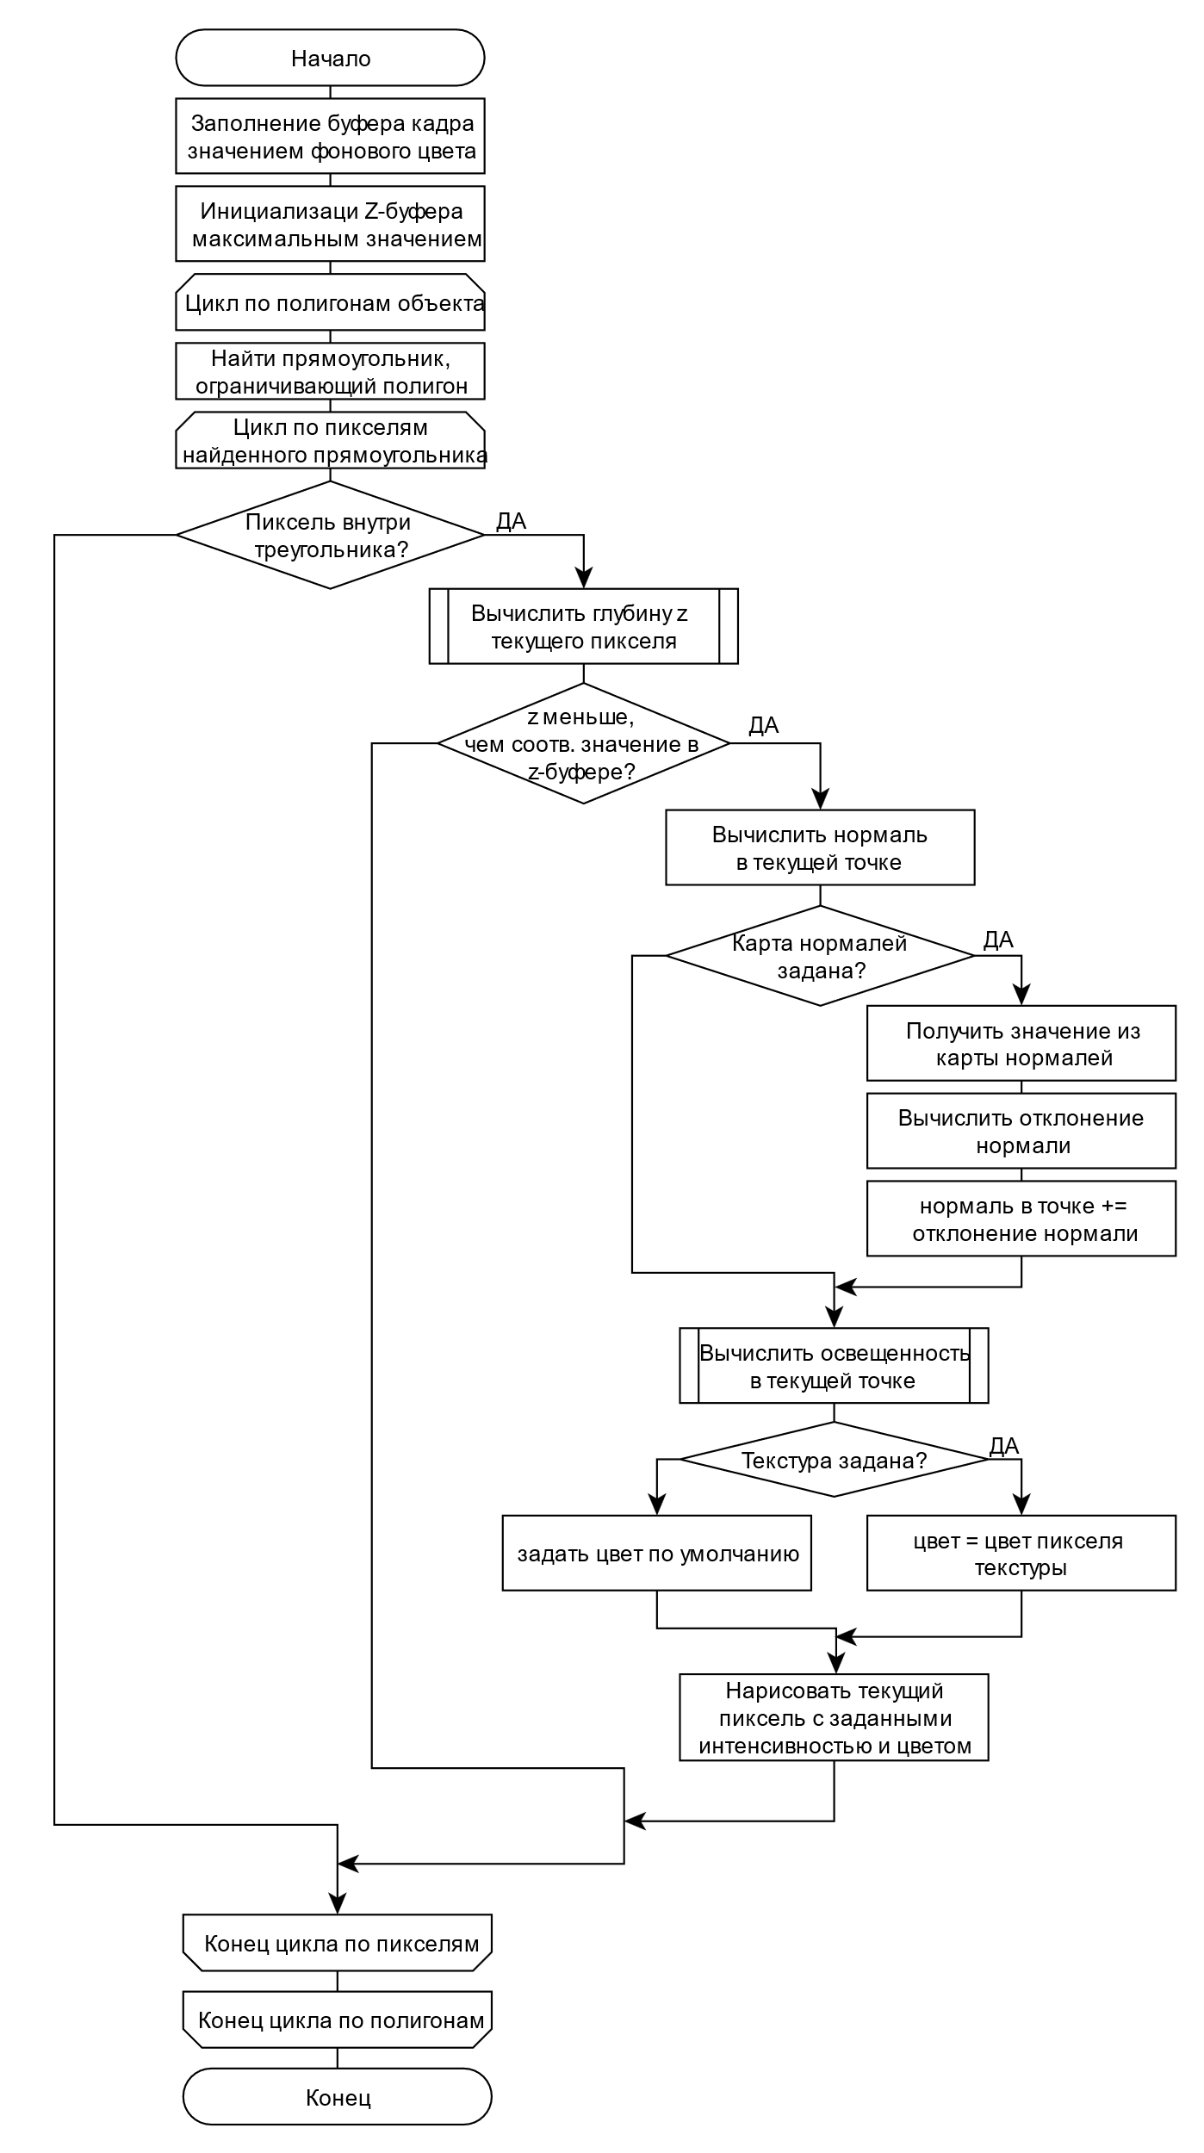
Схема алгоритма, использующего Z-буфер

Slide 9
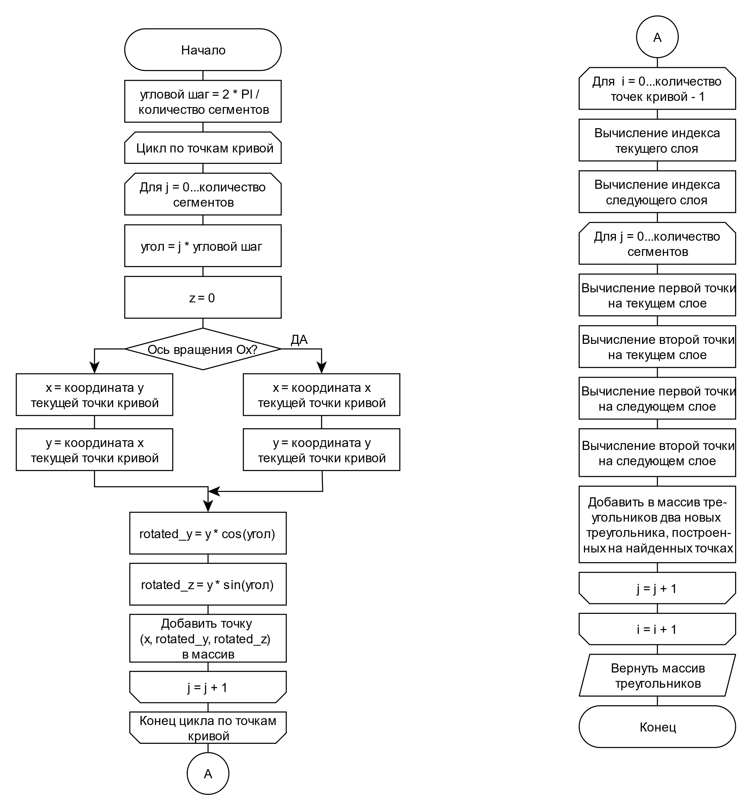
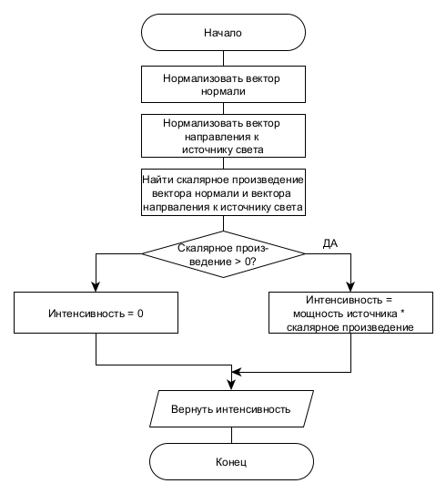
Схемы алгоритмов получения тела вращения и вычисления освещенности

Slide 10
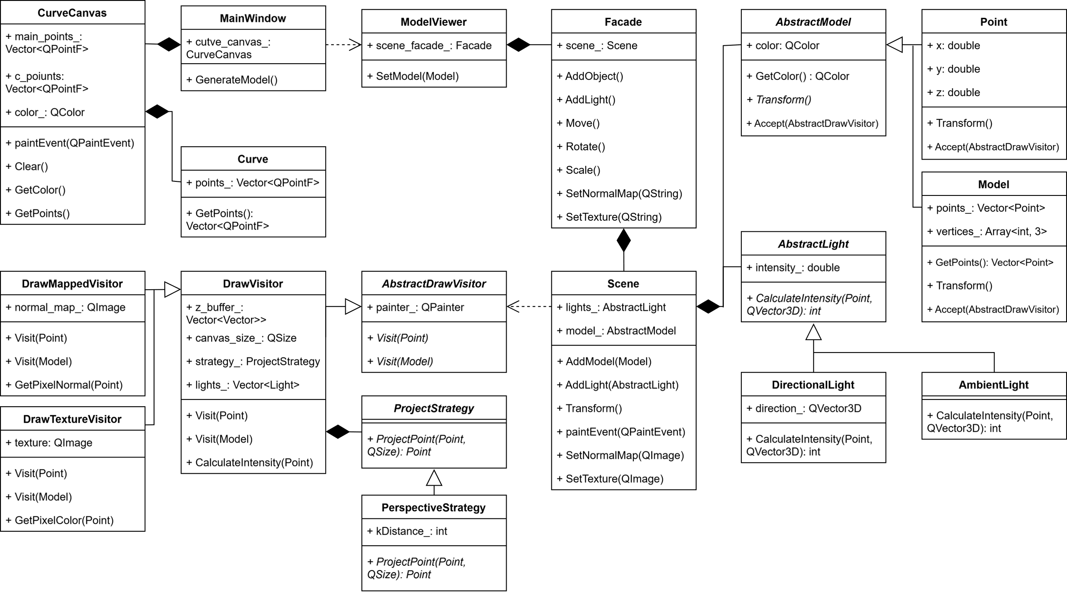
Схема классов программы

Slide 11
Выбор языка программирования и среды разработки
язык: С++;
среда разработки: Qt Creator;
Модульное тестирование: Qt Test.

Slide 12
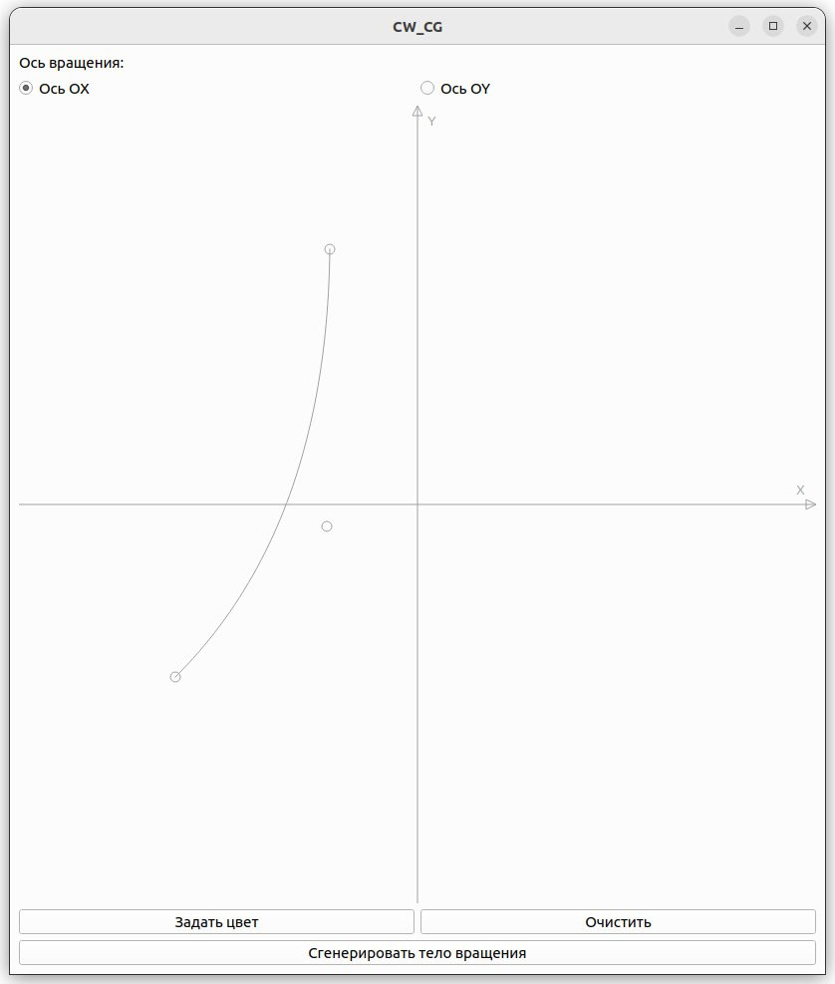
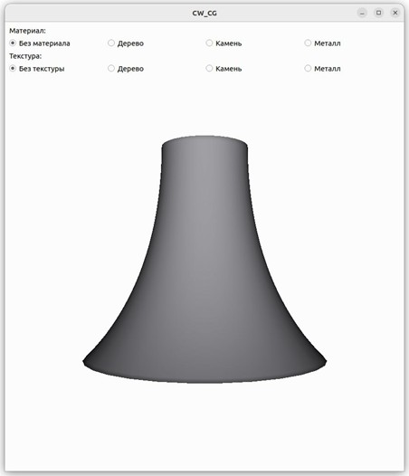
Интерфейс программы

Slide 13
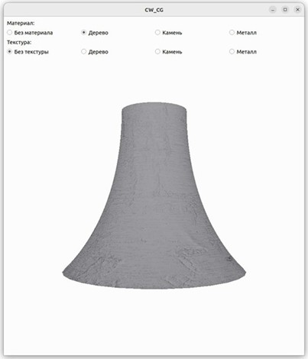
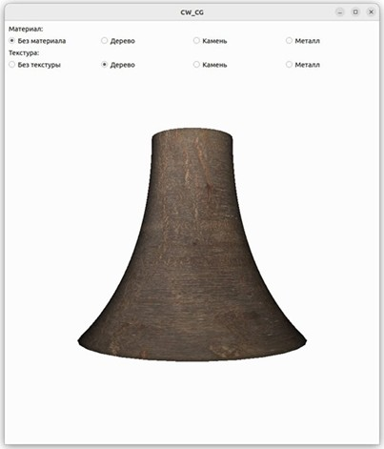
Пример работы программы

Slide 14
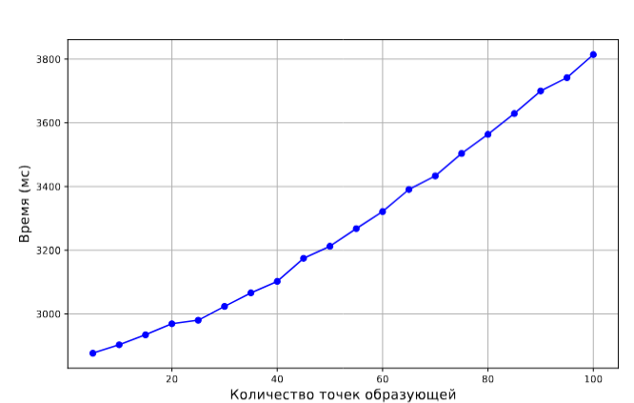
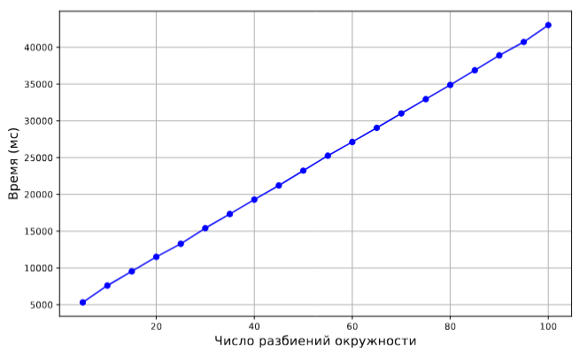
Зависимость времени отрисовки одного кадра от числа разбиений окружности и от количества точек образующей

Slide 15
Заключение
В ходе выполнения курсовой работы была достигнута поставленная цель:
было разработано программное обеспечение для визуализации тел вращения с
добавлением фактуры и текстуры материала.
Были решены следующие задачи:
описана предметная область работы;
рассмотрены и выбраны алгоритмы построения реалистичного тела вращения;
на основе выбранных алгоритмов было спроектировано программное обеспечение;
было реализовано спроектированное программное обсечение;
проведено исследование на основе разработанной программы.

